Slide 1

Formato Presentacion PPT
Tipos: Presentaciones, presentaciones interactivas
Nombre del recurso: Prototipado de Propuestas Pedagógicas (Aprendizaje-Servicio)
Programa de estudio:
Asignatura: Psicología del aprendizaje
Clase
Este formato ayuda en la creación de los recursos educativos multimedia de su materia.
Cada imagen, gráfico o texto debe estar correctamente citado y referenciado en APA 7^{ma} Edición, utilizando citas válidas.
Tipo de recurso:
Presentaciones

Slide 2
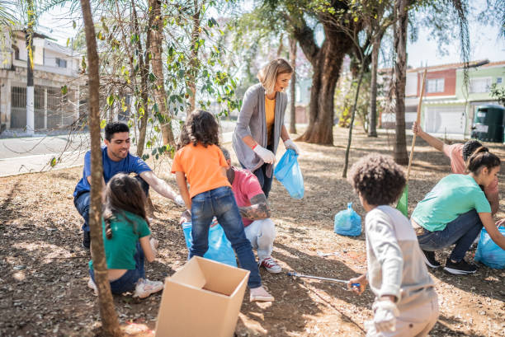
Prototipado de Propuestas Pedagógicas (Aprendizaje-Servicio)
Nota. Adaptado de Personas recogiendo basura para limpiar un parque público [Fotografía], por Getty Images. https://www.gettyimages.com.mx/detail/foto/people-picking-up-garbage-to-clean-a-public-imagen-libre-de-derechos/1414876477?searchscope=image%2Cfilm&adppopup=true
Docente: Ivonne Pazmiño

Slide 3
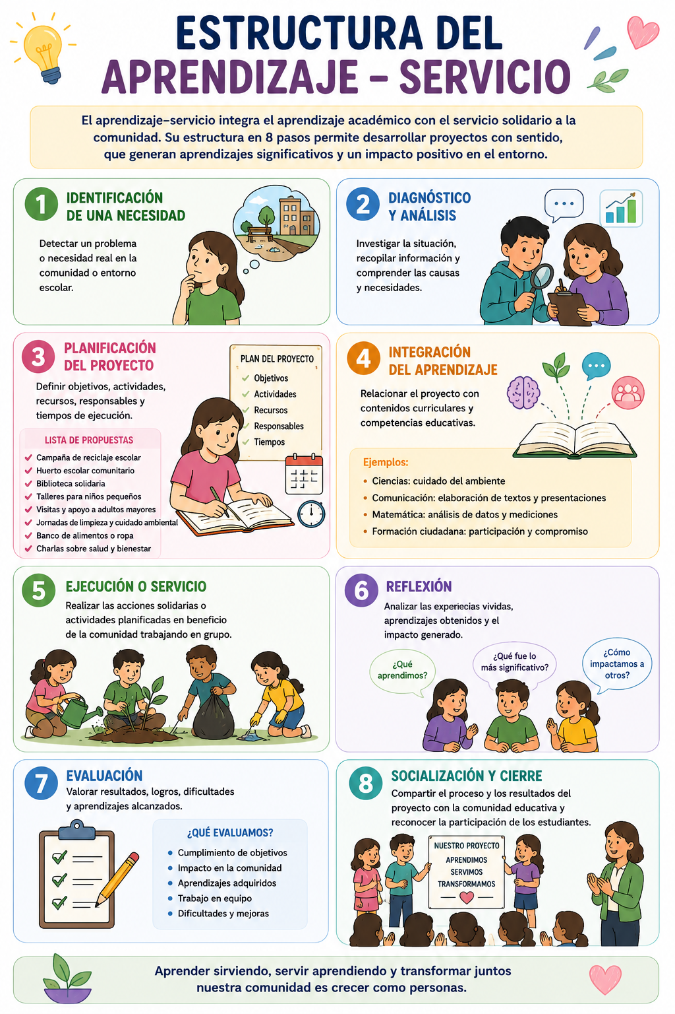
Estructura del aprendizaje - servicio
Nota. Adaptado de Estructura del aprendizaje – servicio (2026), Infografía educativa. [Imagen] generada con inteligencia artificial.

Slide 4
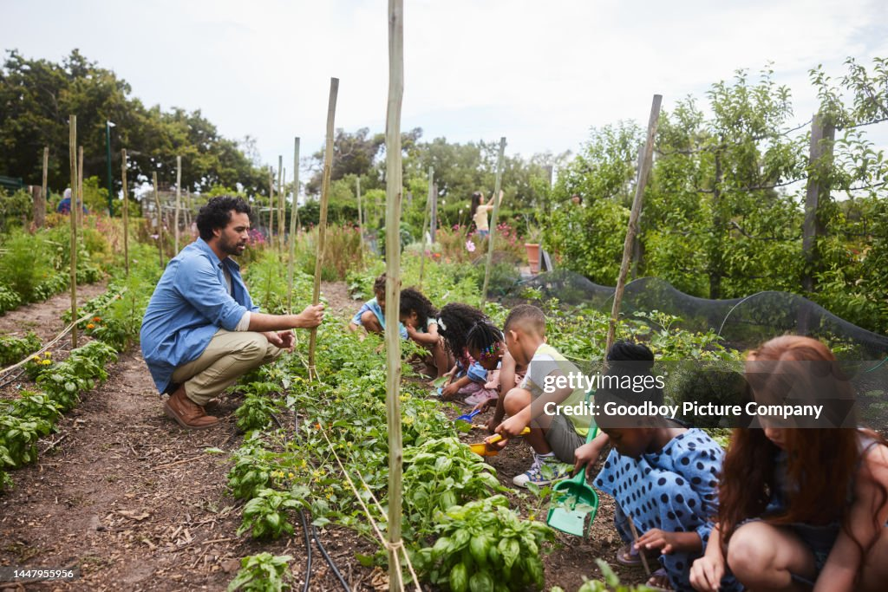
Proyecto de Aprendizaje-Servicio
“Huerto Escolar Comunitario”
Tema del proyecto
Los estudiantes desarrollarán un huerto escolar comunitario para promover la alimentación saludable, el cuidado del medio ambiente y el trabajo colaborativo, integrando aprendizajes académicos con acciones de servicio a la comunidad educativa.
Nota. Adaptado de Maestro supervisando a sus estudiantes cavando en un jardín durante una excursión [Fotografía], por Getty Images. https://www.gettyimages.com.mx/detail/foto/teacher-supervising-his-students-digging-in-a-imagen-libre-de-derechos/1447955956?searchscope=image%2Cfilm&adppopup=true

Slide 5
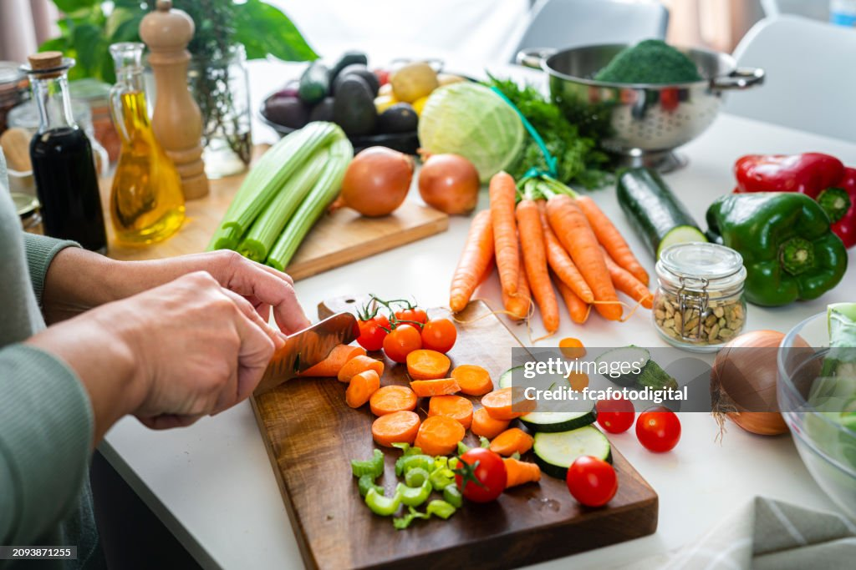
1. Identificación de una necesidad
Se detecta que en la comunidad educativa existe poco conocimiento sobre alimentación saludable, cuidado ambiental y cultivo de alimentos naturales. Además, algunos espacios escolares no son aprovechados de manera educativa y ecológica.
Necesidad identificada
Promover hábitos saludables.
Fomentar el cuidado del ambiente.
Aprovechar espacios escolares.
Incentivar el trabajo colaborativo y comunitario
Nota. Adaptado de Primer plano de las manos de la mujer cortando zanahorias orgánicas frescas en la encimera de la cocina [Fotografía], por Getty Images. https://www.gettyimages.com.mx/detail/foto/close-up-of-womans-hands-slicing-fresh-imagen-libre-de-derechos/2093871255?searchscope=image%2Cfilm&adppopup=true

Slide 6
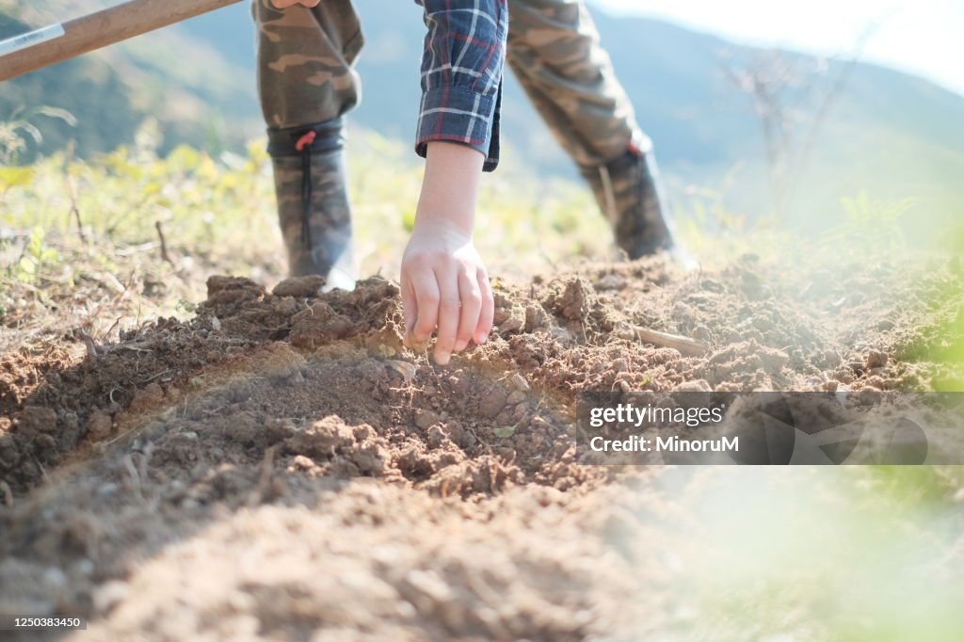
2. Diagnóstico y análisis
Los estudiantes y docentes investigan la situación mediante:
Observación del entorno escolar.
Encuestas sobre hábitos alimenticios.
Conversatorios con familias y comunidad.
Revisión de espacios disponibles para cultivar.
Resultados del análisis
Escaso consumo de frutas y verduras.
Poco conocimiento sobre cultivos.
Interés de estudiantes y familias en participar.
Existencia de espacios aptos para un huerto.
Nota. Adaptado de Realizar trabajos agrícolas [Fotografía], por Getty Images. https://www.gettyimages.com.mx/detail/foto/doing-farm-work-imagen-libre-de-derechos/1250383450?searchscope=image%2Cfilm&adppopup=true

Slide 7
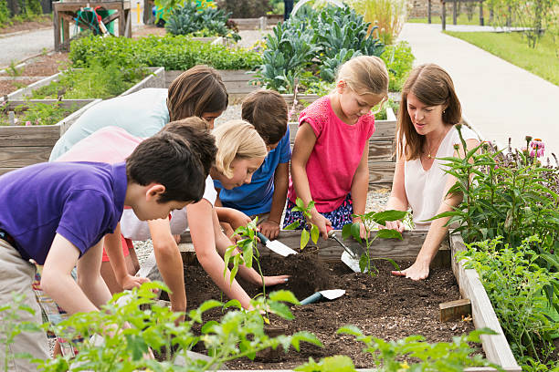
3. Planificación del proyecto
Objetivo general
Desarrollar un huerto escolar comunitario para fortalecer aprendizajes significativos, hábitos saludables y compromiso ambiental.
Actividades
Limpiar y preparar el terreno.
Sembrar hortalizas y plantas medicinales.
Elaborar carteles informativos.
Investigar cuidados de las plantas.
Organizar turnos de riego y mantenimiento.
Realizar campañas de alimentación saludable.
Recursos
Semillas y plantas.
Tierra y herramientas de jardinería.
Regaderas y materiales reciclados.
Cartulinas y materiales didácticos.
Nota. Adaptado de Profesor y alumnos cultivando en un bancal elevado. [Fotografía], por Getty Images. https://www.gettyimages.com.mx/detail/foto/teacher-and-students-gardening-in-raised-bed-imagen-libre-de-derechos/685006781?searchscope=image%2Cfilm&adppopup=true

Slide 8
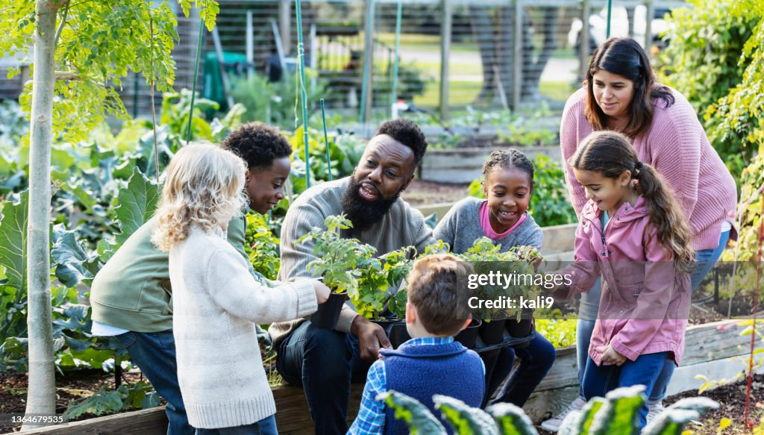
Responsables
Estudiantes.
Docentes.
Familias.
Comunidad educativa.
Tiempo de ejecución
2 a 3 meses.
Lista de propuestas complementarias
Compostaje escolar.
Feria de alimentos saludables.
Talleres ecológicos.
Recolección de materiales reciclables.
Campañas ambientales.
Nota. Adaptado de Hombre enseñando a los niños sobre las plantas en el jardín comunitario [Fotografía], por Getty Images. https://www.gettyimages.com.mx/detail/foto/man-teaching-children-about-plants-in-imagen-libre-de-derechos/1364679535?search

Slide 9

4. Integración del aprendizaje
Ciencias Naturales
Crecimiento de las plantas.
Cuidado del ambiente.
Alimentación saludable.
Matemática
Medición del terreno.
Conteo y registro del crecimiento.
Lengua y Literatura
Elaboración de carteles y exposiciones.
Escritura de diarios de observación.
Estudios Sociales
Trabajo comunitario.
Participación y responsabilidad social.
Competencias desarrolladas
Trabajo en equipo.
Resolución de problemas.
Comunicación.
Responsabilidad y autonomía.
Nota. Adaptado de Escuela de los conocimientos y del aprendizaje libro. [Fotografía], por Getty Images. https://www.gettyimages.com.mx/detail/foto/knowledge-and-school-learning-book-imagen-libre-de-derechos/170535603?searchscope=image%2Cfilm&adppopup=true

Slide 10
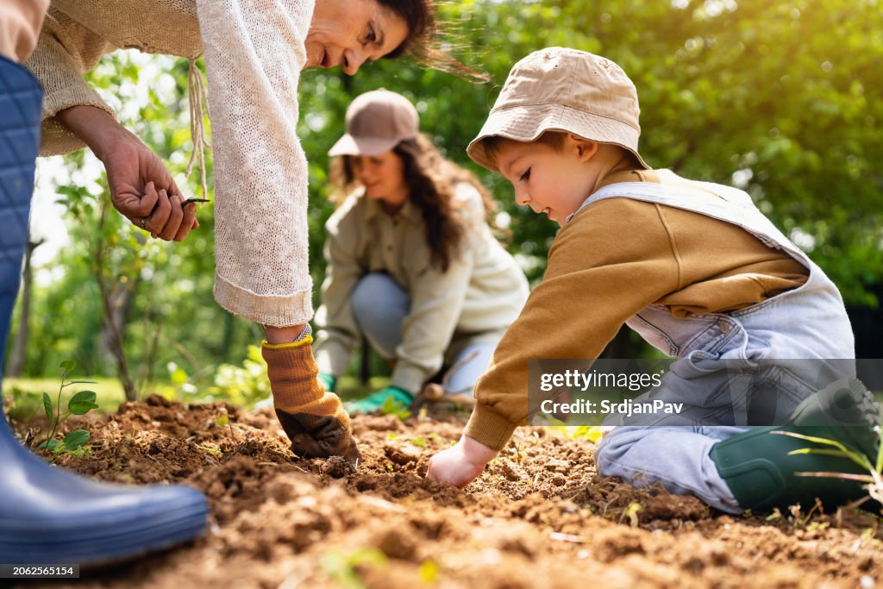
5. Ejecución o servicio
Los estudiantes realizan:
Preparación del huerto.
Siembra y cuidado de cultivos.
Actividades de limpieza y reciclaje.
Entrega de productos al comedor escolar o comunidad.
Servicio a la comunidad
El huerto beneficia a estudiantes y familias promoviendo alimentación saludable y conciencia ambiental.
Nota. Adaptado de Jardinería familiar juntos [Fotografía], por Getty Images. https://www.gettyimages.com.mx/detail/foto/family-gardening-together-imagen-libre-de-derechos/2062565154?searchscope=image%2Cfilm&adppopup=true

Slide 11

6. Reflexión
Los estudiantes analizan:
¿Qué aprendieron?
¿Cómo ayudaron a la comunidad?
¿Qué dificultades enfrentaron?
Estrategias de reflexión
Conversatorios.
Dibujos y diarios.
Exposiciones grupales
Nota. Adaptado de Manos de gerente financiero tomando notas [Fotografía], por Getty Images. https://www.gettyimages.com.mx/detail/foto/business-woman-working-at-office-with-imagen-libre-de-derechos/1185256894?searchscope=image%2Cfilm&adppopup=true

Slide 12

7. Evaluación
Se evalúa:
Participación y compromiso.
Trabajo colaborativo.
Aprendizajes adquiridos.
Impacto del proyecto.
Desarrollo de valores y habilidades.
Instrumentos
Rúbricas.
Observación.
Autoevaluación y coevaluación.
Nota. Adaptado de E-Learning, educación en línea e ilustración vectorial moderna relacionada con la educación a distancia [Fotografía], por Getty Images. Https://www.gettyimages.com.mx/detail/ilustraci%C3%B3n/report-card-thin-line-education-icon-ilustraciones-libres-de-derechos/1080299014?searchscope=image%2Cfilm&adppopup=true

Slide 13
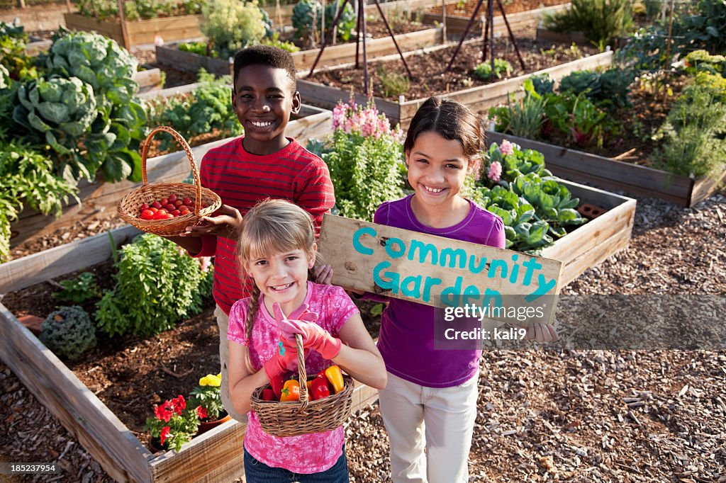
8. Socialización y cierre
Los estudiantes presentan los resultados mediante:
Feria escolar.
Exposición del huerto.
Presentaciones y carteles.
Entrega simbólica de productos cultivados.
Cierre del proyecto
Se reconoce la participación de estudiantes, familias y docentes, destacando el aprendizaje, el servicio y el impacto positivo en la comunidad.
Nota. Adaptado de Señal de retención para niños jardín de la comunidad [Fotografía], por Getty Images. https://www.gettyimages.com.mx/detail/foto/children-holding-community-garden-sign-imagen-libre-de-derechos/185237954?searchscope=image%2Cfilm&adppopup=true

Slide 14
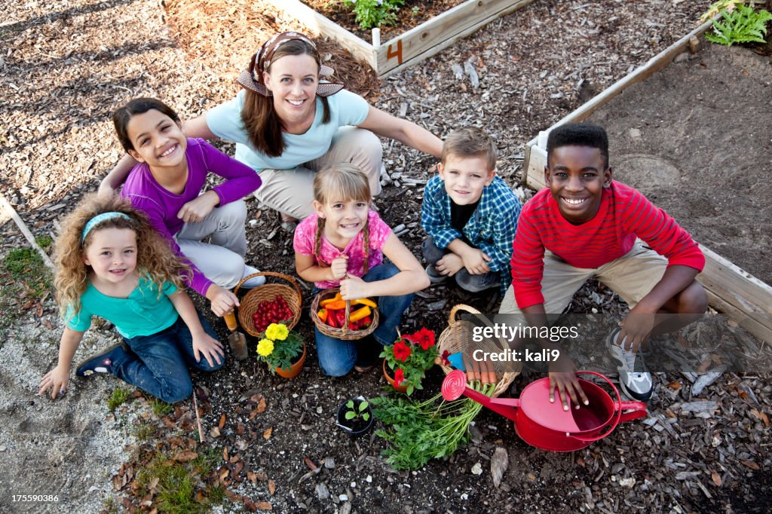
El huerto escolar comunitario permite integrar el aprendizaje académico con acciones solidarias y ambientales, fortaleciendo el desarrollo integral, la responsabilidad social y el aprendizaje significativo de los estudiantes
Nota. Adaptado de Mujer con niños en el jardín de la comunidad [Fotografía], por Getty Images. https://www.gettyimages.com.mx/detail/foto/woman-with-children-in-community-garden-imagen-libre-de-derechos/175590386?searchscope=image%2Cfilm&adppopup=true

Slide 15
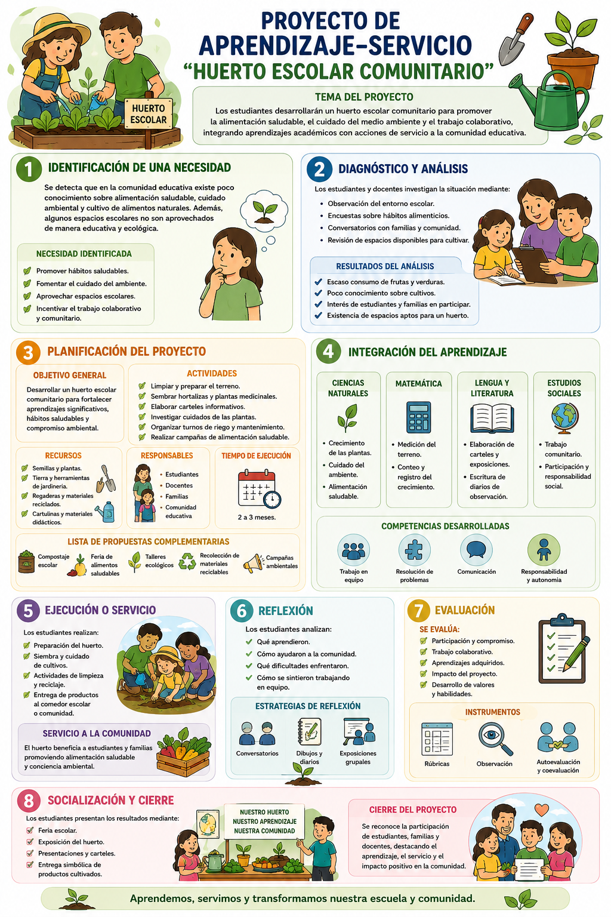
Nota. Adaptado de Estructura del Proyecto Aprendizaje – servicio Huerto escolar comunitario (2026), Infografía educativa. [Imagen] generada con inteligencia artificial.

Slide 16
Referencias bibliográfica
Getty Images. (s. f.). Personas recogiendo basura para limpiar un parque público [Fotografía]. Getty Images. https://www.gettyimages.com.mx/detail/foto/people-picking-up-garbage-to-clean-a-public-imagen-libre-de-derechos/1414876477?searchscope=image%2Cfilm&adppopup=true
Getty Images. (s. f.). Maestro supervisando a sus estudiantes cavando en un jardín durante una excursión [Fotografía], por Getty Images. https://www.gettyimages.com.mx/detail/foto/teacher-supervising-his-students-digging-in-a-imagen-libre-de-derechos/1447955956?searchscope=image%2Cfilm&adppopup=true
Getty Images. (s. f.). Primer plano de las manos de la mujer cortando zanahorias orgánicas frescas en la encimera de la cocina [Fotografía], por Getty Images. https://www.gettyimages.com.mx/detail/foto/close-up-of-womans-hands-slicing-fresh-imagen-libre-de-derechos/2093871255?searchscope=image%2Cfilm&adppopup=true
Getty Images. (s. f.). Realizar trabajos agrícolas [Fotografía], por Getty Images. https://www.gettyimages.com.mx/detail/foto/doing-farm-work-imagen-libre-de-derechos/1250383450?searchscope=image%2Cfilm&adppopup=true
Getty Images. (s. f.). Profesor y alumnos cultivando en un bancal elevado. [Fotografía], por Getty Images. https://www.gettyimages.com.mx/detail/foto/teacher-and-students-gardening-in-raised-bed-imagen-libre-de-derechos/685006781?searchscope=image%2Cfilm&adppopup=true
Getty Images. (s. f.). Jardinería familiar juntos [Fotografía], por Getty Images. https://www.gettyimages.com.mx/detail/foto/family-gardening-together-imagen-libre-de-derechos/2062565154?searchscope=image%2Cfilm&adppopup=true
Getty Images. (s. f.). Escuela de los conocimientos y del aprendizaje libro. [Fotografía], por Getty Images. https://www.gettyimages.com.mx/detail/foto/knowledge-and-school-learning-book-imagen-libre-de-derechos/170535603?searchscope=image%2Cfilm&adppopup=true
Getty Images. (s. f.). Hombre enseñando a los niños sobre las plantas en el jardín comunitario [Fotografía], por Getty Images. https://www.gettyimages.com.mx/detail/foto/man-teaching-children-about-plants-in-imagen-libre-de-derechos/1364679535?search
Getty Images. (s. f.). Jardinería familiar juntos [Fotografía], por Getty Images. https://www.gettyimages.com.mx/detail/foto/family-gardening-together-imagen-libre-de-derechos/2062565154?searchscope=image%2Cfilm&adppopup=true
Getty Images. (s. f.). Mujer con niños en el jardín de la comunidad [Fotografía], por Getty Images. https://www.gettyimages.com.mx/detail/foto/woman-with-children-in-community-garden-imagen-libre-de-derechos/175590386?searchscope=image%2Cfilm&adppopup=true
Getty Images. (s. f.). Señal de retención para niños jardín de la comunidad [Fotografía], por Getty Images. https://www.gettyimages.com.mx/detail/foto/children-holding-community-garden-sign-imagen-libre-de-derechos/185237954?searchscope=image%2Cfilm&adppopup=true
YouTube. (s.f.). APRENDIZAJE SERVICIO: La metodología que transforma la sociedad (ApS) [Video]. YouTube. https://www.youtube.com/watch?v=lgMtfW4lfFc

